Slide 1
Bài 38
PHÁT TRIỂN TỔNG HỢP KINH TẾ VÀ BẢO VỆ TÀI NGUYÊN, MÔI TRƯỜNG BIỂN-ĐẢO

Slide 2
I. Biển và đảo Việt Nam

Slide 3
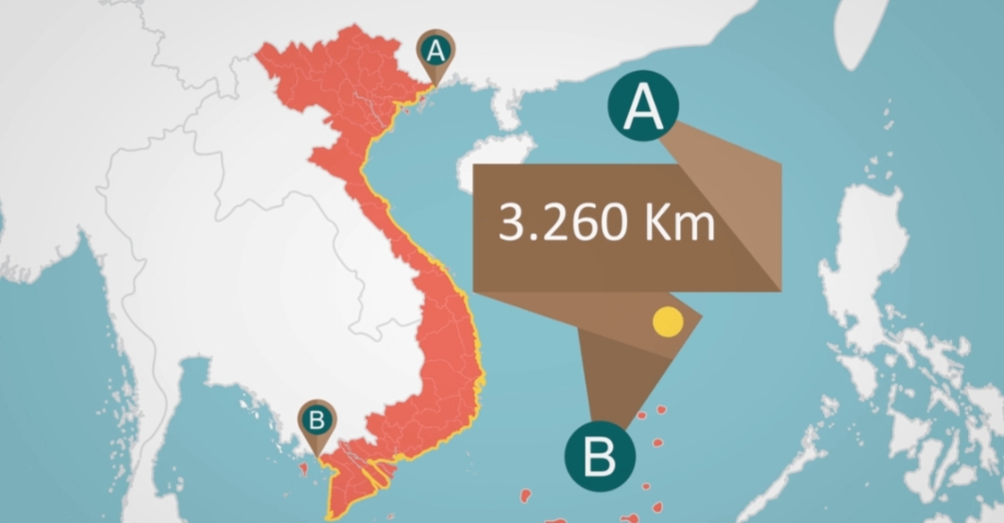
1. Vùng biển nước ta.
- Việt Nam có đường bờ biển dài 3260 km và vùng biển rộng khoảng 1 triệu km2.

Slide 4
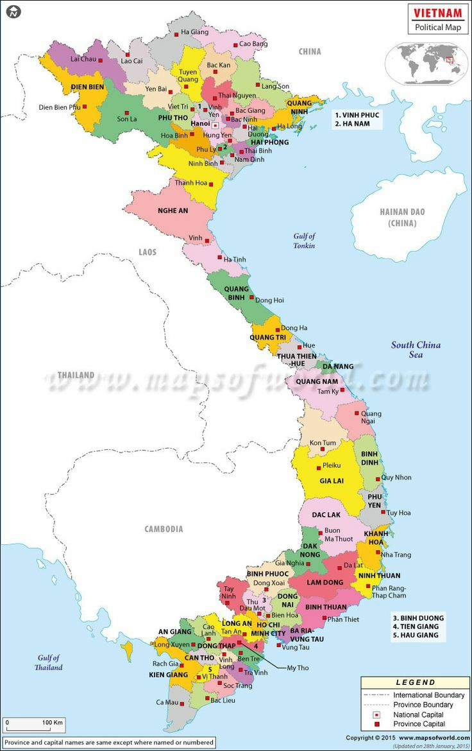
- Vùng biển nước ta là một bộ phận của biển Đông, bao gồm: nội thủy, lãnh hải, vùng tiếp giáp lãnh hải, vùng đặc quyền về kinh tế và thềm lục địa.
- Cả nước có 28 (trong số 63) tỉnh và thành phố trực thuộc Trung ương giáp biển.

Slide 5
2. Các đảo và quần đảo.
- Vùng biển nước ta có hơn 4000 đảo lớn nhỏ.
+ Hệ thống đảo ven bờ của nước ta phân bố tập trung nhất ở vùng biển các tỉnh Quảng Ninh, Hải Phòng, Khánh Hòa, Kiên Giang.
+ Các đảo lớn có dân cư khá đông: Cát Bà, Phú Quốc, Côn Đảo, Lí Sơn.
+ Các đảo xa bờ: đảo Bạch Long Vĩ, quần đảo Hoàng Sa và Trường Sa.
- Các đảo có nhiều tiềm năng du lịch, nuôi trồng và đánh bắt thuỷ sản.

Slide 6

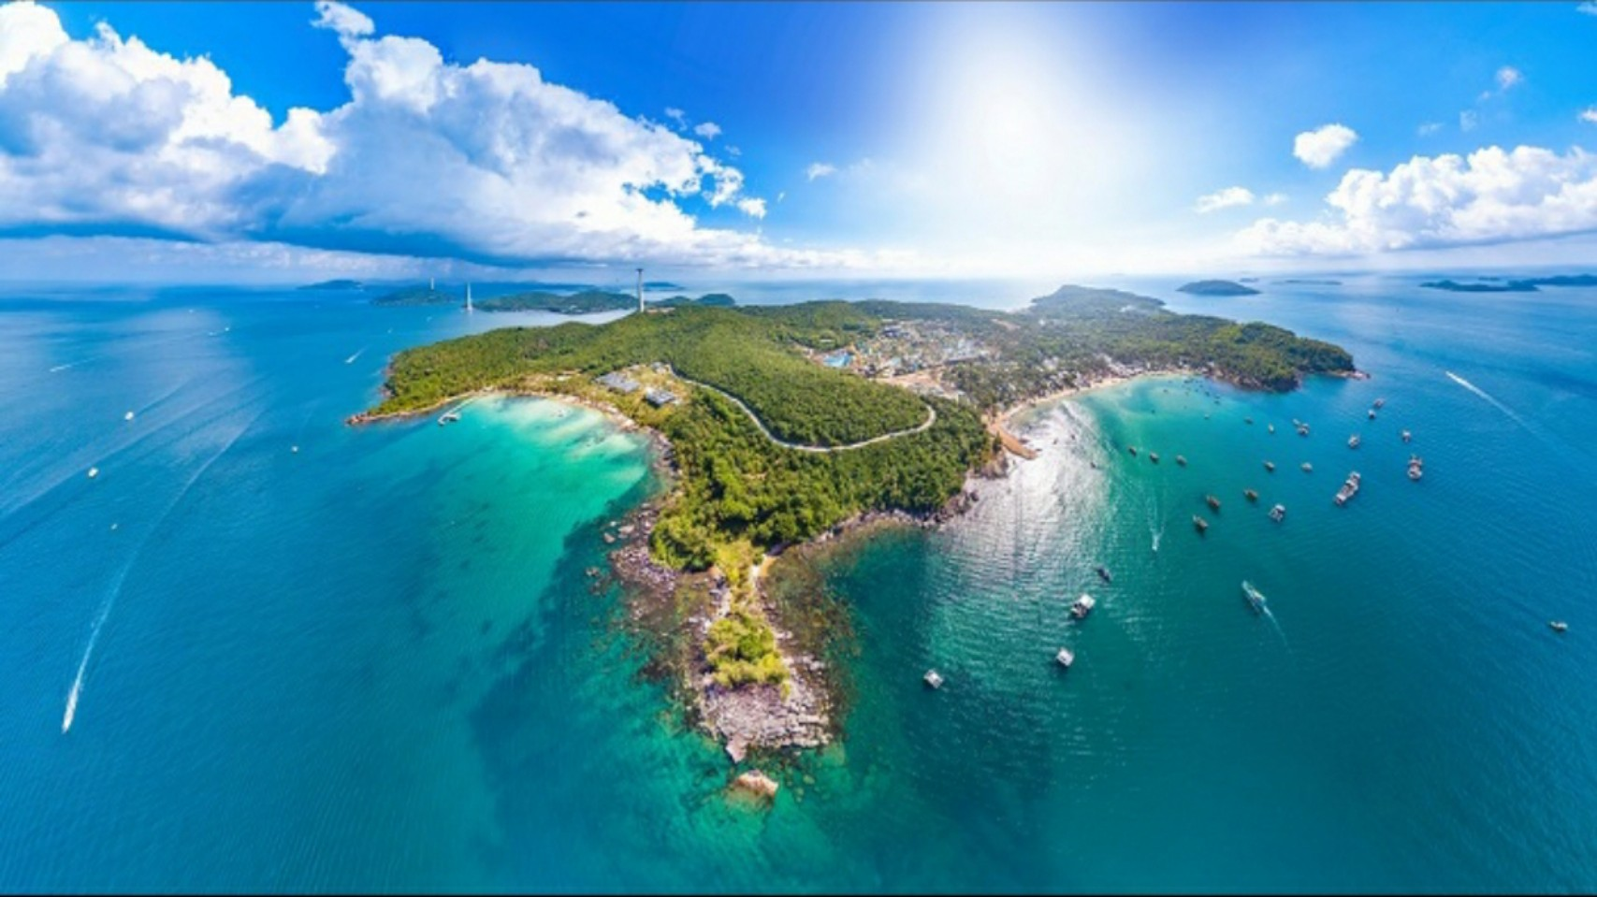
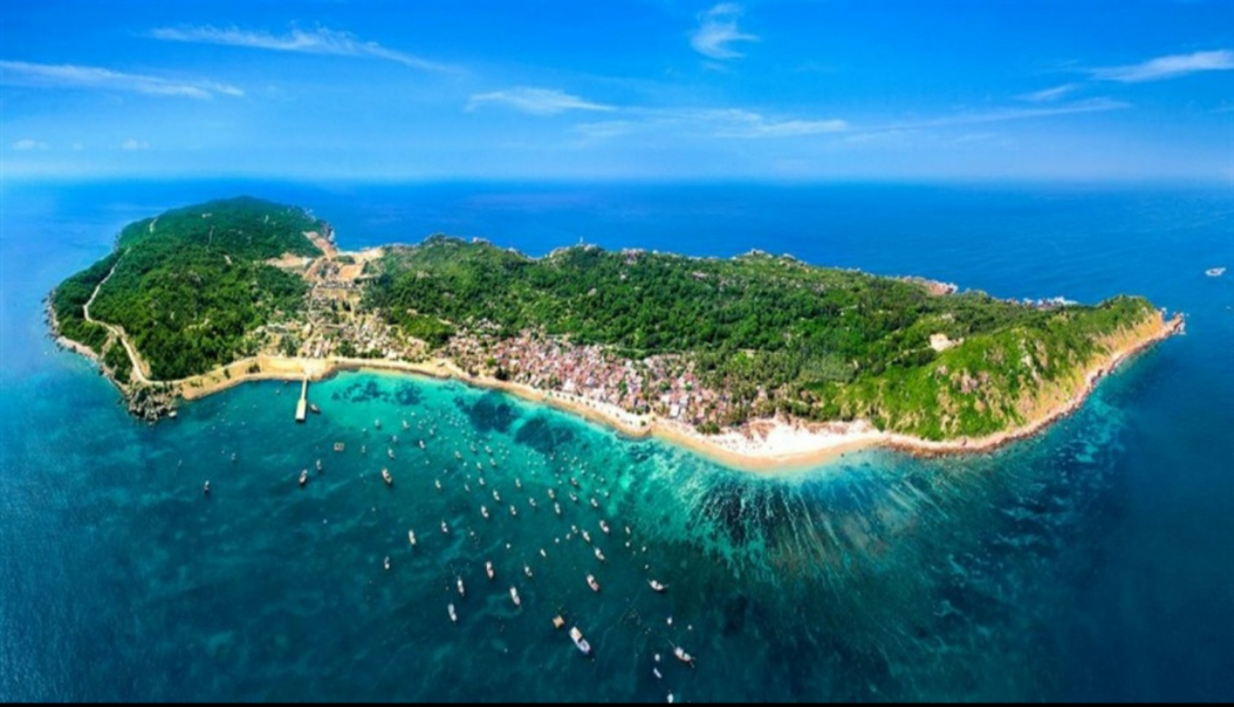
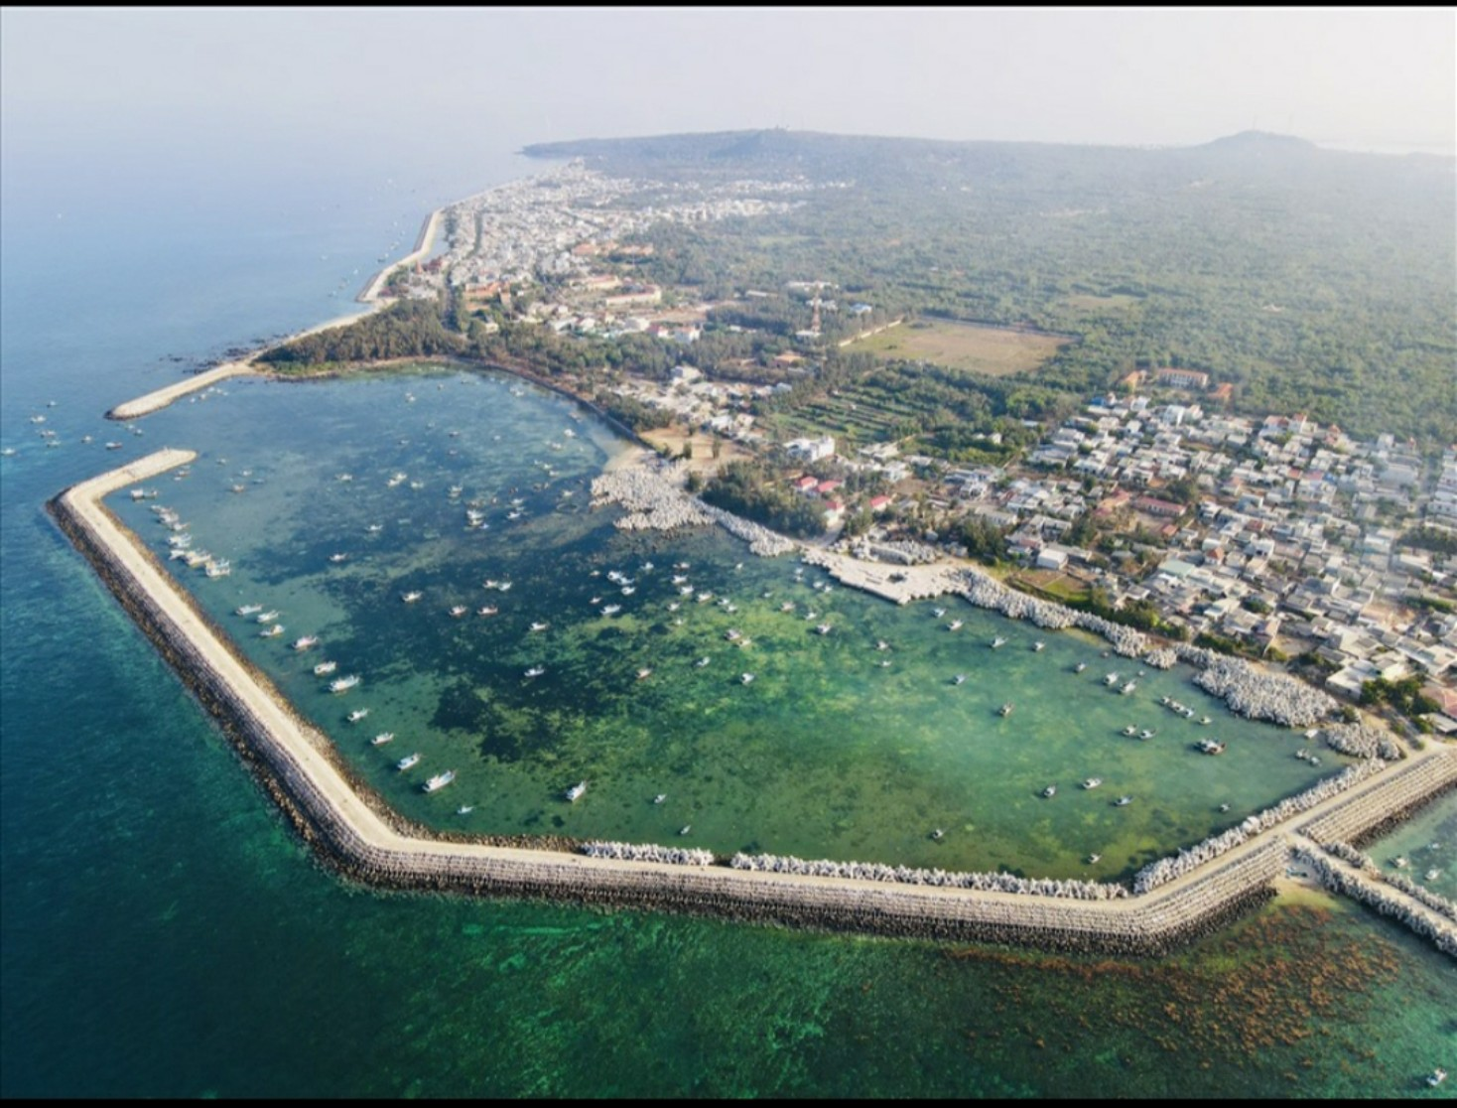
Một số hình ảnh
Quần đảo Hoàng Sa - Trường Sa
Đảo Phú Quốc
Đảo Cù Lao
Đảo Phú Quý

Slide 7
II. Phát triển tổng hợp kinh tế biển

Slide 8
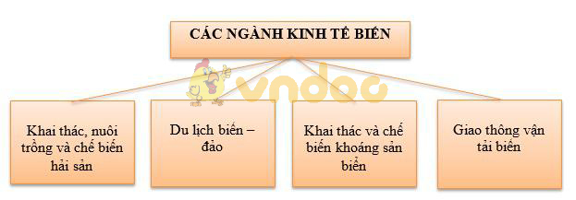
- Nguồn tài nguyên biển - đảo nước ta phong phú tạo điều kiện thuận lợi để phát triển tổng hợp nhiều ngành kinh tế biển. Đồng thời phát triển tổng hợp kinh tế biển đảo góp phần bảo vệ chủ quyền biển đảo nước ta.

Slide 9

1. Khai thác, nuôi trồng và chế biến hải sản.
* Điều kiện phát triển:
- Vùng biển nước ta có hơn 2000 loài cá, trên 100 loài tôm, nhiều loài đặc sản như hải sâm, bào ngư…
- Tổng trữ lượng hải sản khoảng 4 triệu tấn.
- Ven biển có nhiều vũng vịnh, cửa sông, đầm, phá,…và Thuận lợi phát triển đánh bắt và nuôi trồng thủy sản.

Slide 10


* Điều kiện phát triển: - Vùng biển nước ta có hơn 2000 loài cá, trên 100 loài tôm, nhiều loài đặc sản như hải sâm, bào ngư… - Tổng trữ lượng hải sản khoảng 4 triệu tấn. - Ven biển có nhiều vũng vịnh, cửa sông, đầm, phá,…và Thuận lợi phát triển đánh bắt và nuôi trồng thủy sản.

Slide 11
* Tình hình phát triển: - Ngành thủy sản đã phát triển tổng hợp cả khai thác, nuôi trồng và chế biến hải sản. - Khai thác thủy sản còn nhiều bất hợp lý, chủ yếu đánh bắt gần bờ.

Slide 12

* Phương hướng phát triển:
+ Ngành thủy sản ưu tiên phát triển khai thác hải sản xa bờ.
+ Nuôi trồng thủy sản đang được đẩy mạnh phát triển.
+ Phát triển đồng bộ và hiện đại hóa công nghiệp chế biến hải sản.back

Slide 13
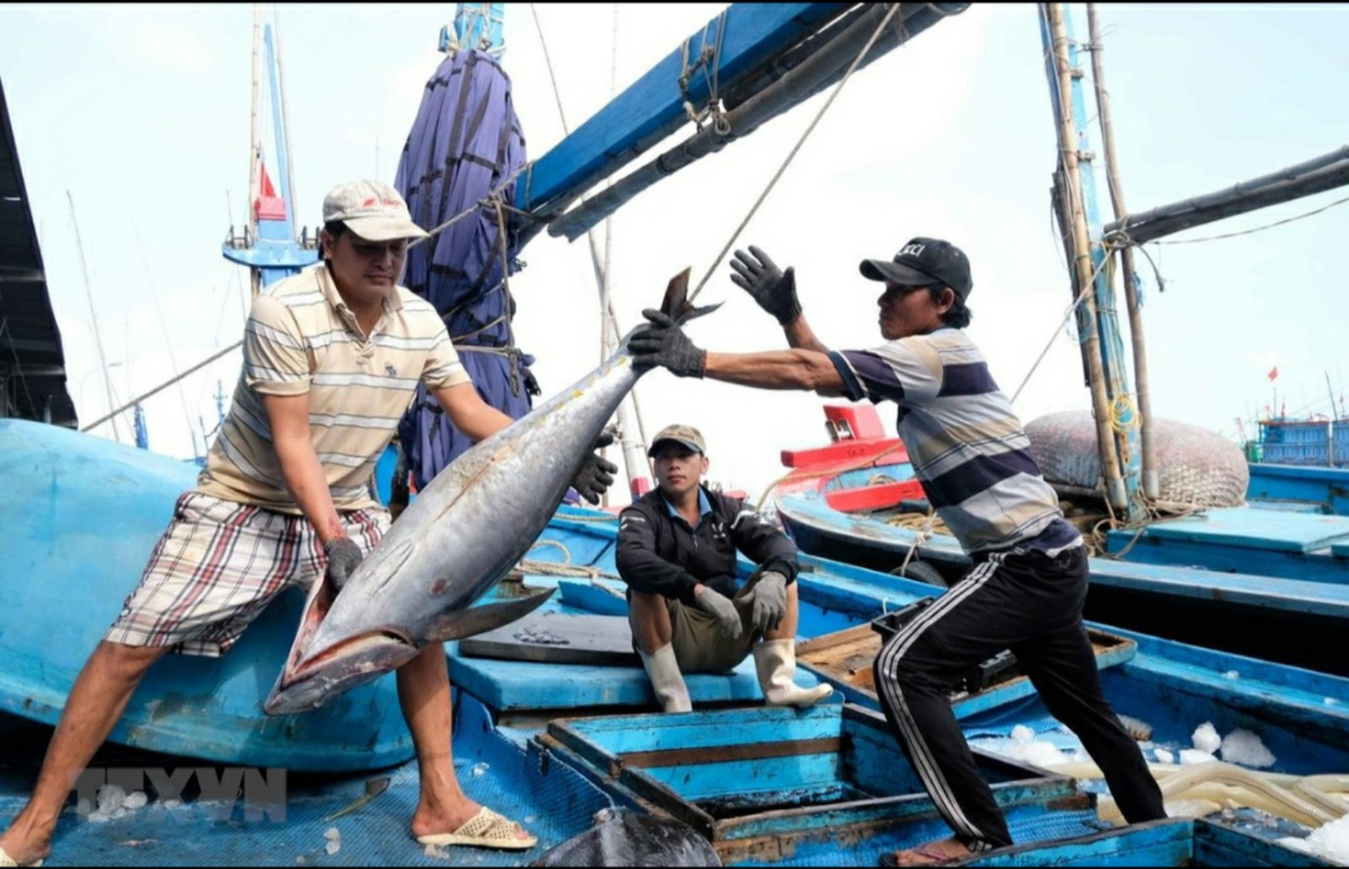

Slide 14
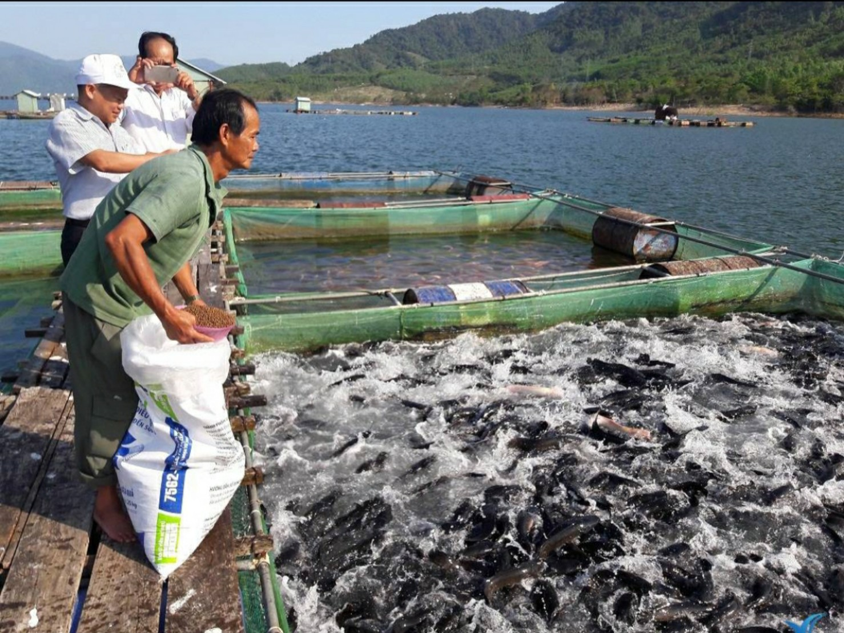

Slide 15
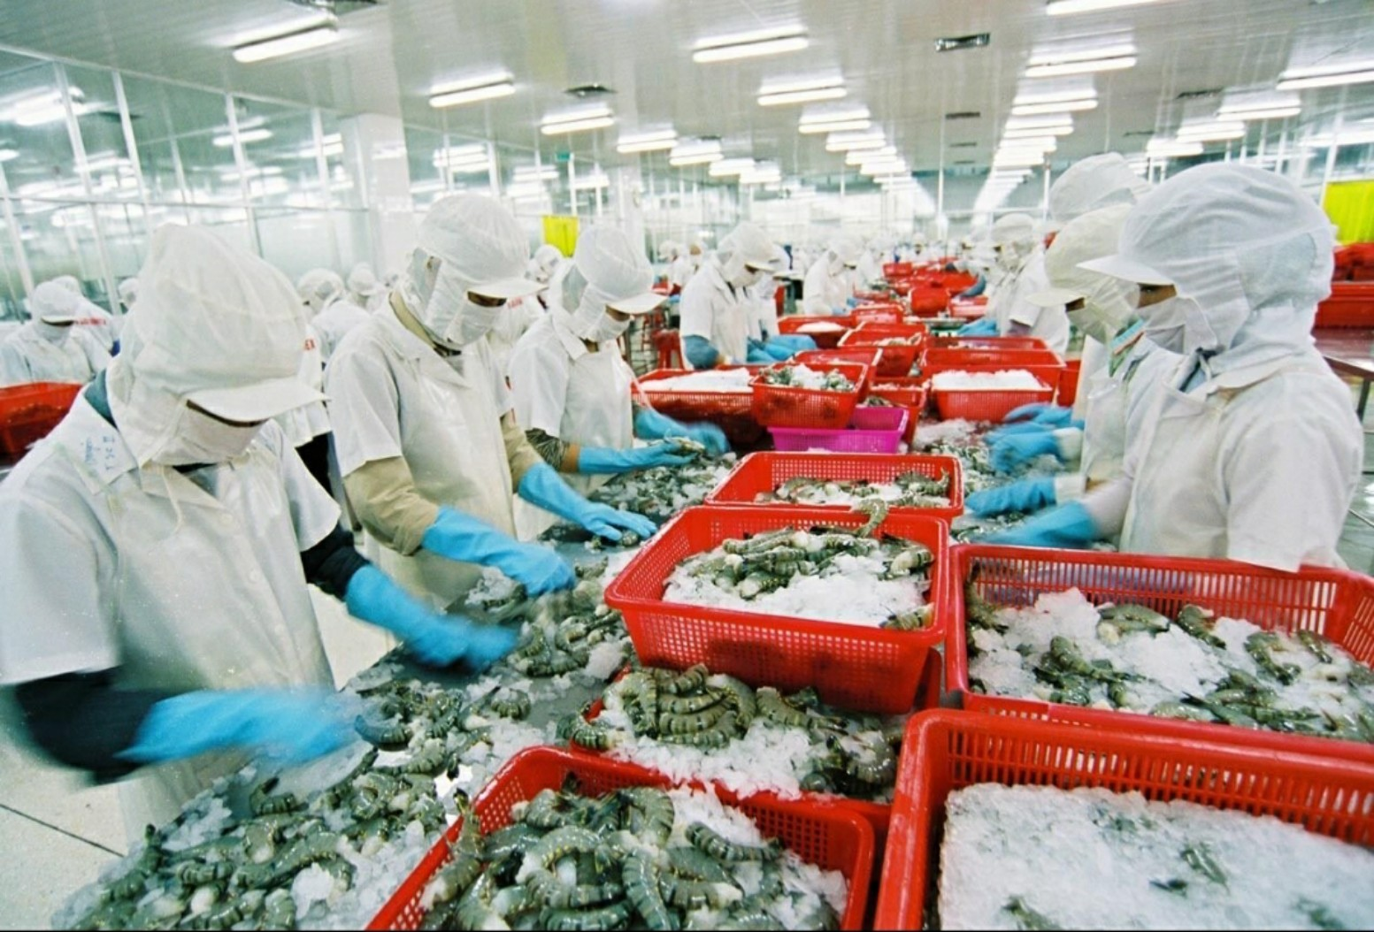

Slide 16
2. Du lịch biển – đảo
- Việt Nam có nguồn tài nguyên du lịch biển phong phú, phong cảnh kỳ thú (vịnh Hạ Long), nhiều bãi biển đẹp thu hút khách du lịch trong và ngoài nước.
- Du lịch biển được phát triển nhanh trong những năm gần đây.
- Hạn chế: du lịch chỉ mới khai thác hoạt động tắm biển, chưa đa dạng hoá và tạo nhiều sản phẩm du lịch.
+ Nước ta có đường bờ biển dài và vùng biển rộng. Trong vùng biển nước ta có nhiều đảo và quần đảo. Nguồn tài nguyên biển - đảo phong phú tạo điều kiện thuận lợi để phát triển tổng hợp nhiều ngành kinh tế biển.
+ Ngành thủy sản đã phát triển tổng hợp cả khai thác, nuôi trồng và chế biến hải sản.
+ Du lịch biển phát triển nhanh chóng trong những năm gần đây.

Slide 17


Slide 18
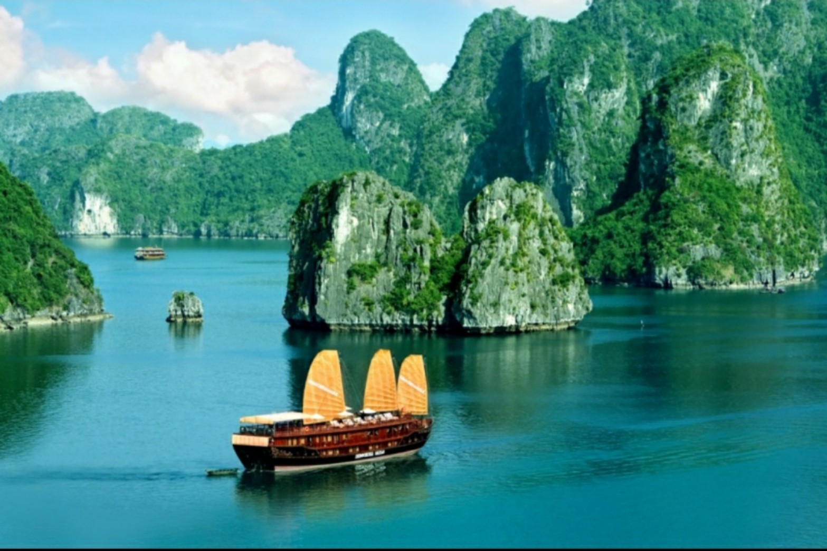

Slide 19
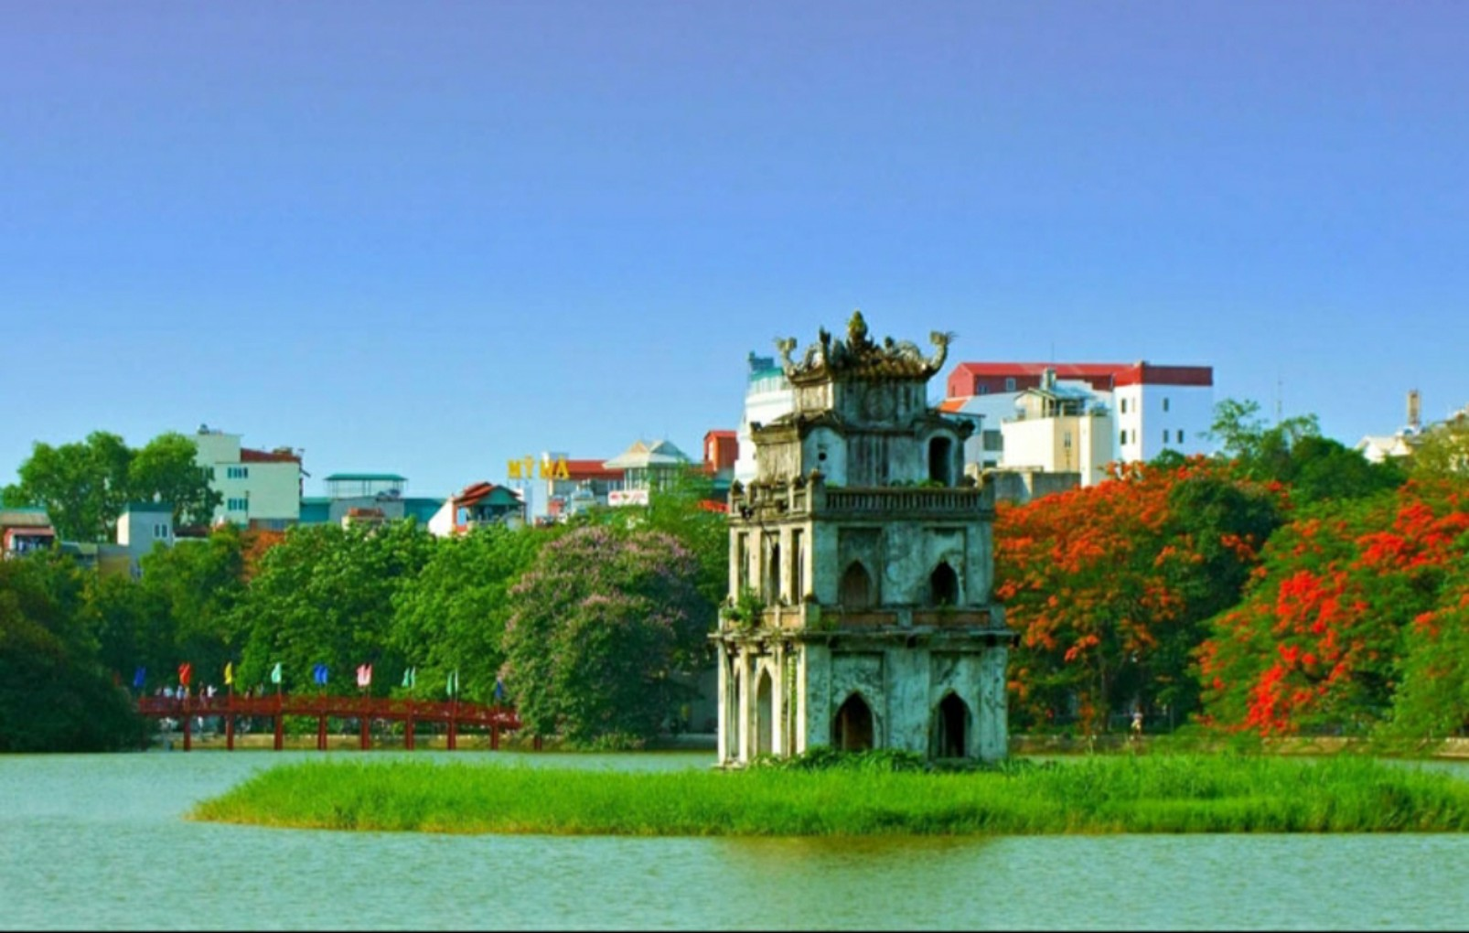

Slide 20
